Slide 1
塩谷 亮太 (shioya@ci.i.u-tokyo.ac.jp) 東京大学大学院情報理工学系研究科 創造情報学専攻
コンピュータ アーキテクチャⅠ 第９回

Slide 2
課題の解説

Slide 3
考え方の指針
まず理想的にプログラムが実行された場合のサイクル数を考える
何かイヤなイベント（ハザード）が起きる回数を計算する
全体の命令数，命令の種類毎の出現率，イベントの発生確率などをかけていけば良い
イベントによる総延長時間を求める
イベントの発生回数と，イベント１回あたり何サイクル実行時間が伸びるかをかけて求める
1. の理想的な実行サイクル数に総延長時間を加えて実際の実行サイクル数を求める
実行命令数を 4. で求めたサイクル数で割る

Slide 4
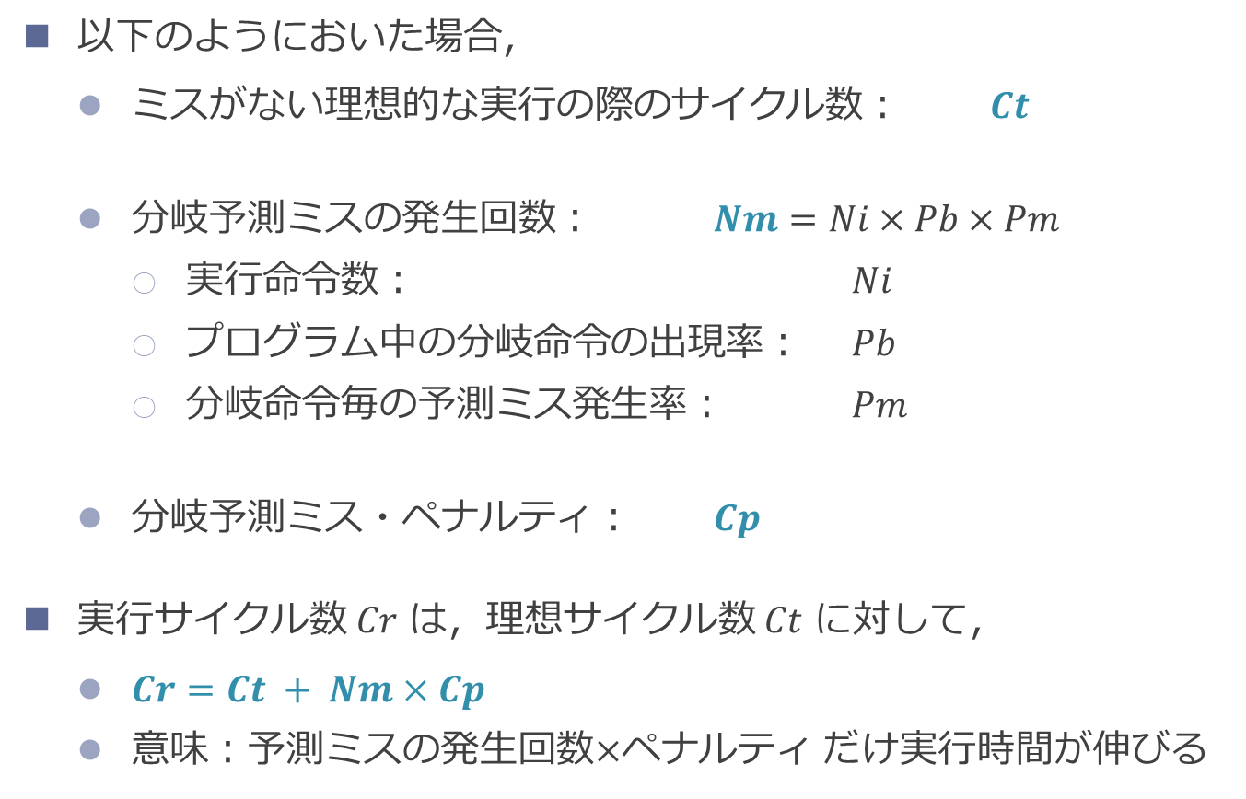
分岐予測ミスによる実行サイクルの増加のモデル
以下のようにおいた場合，
ミスがない理想的な実行の際のサイクル数： $Ct$
分岐予測ミスの発生回数： $Nm=Ni×Pb×Pm$
実行命令数： $Ni$
プログラム中の分岐命令の出現率： $Pb$
分岐命令毎の予測ミス発生率： $Pm$
分岐予測ミス・ペナルティ： $Cp$
実行サイクル数 $Cr$ は，理想サイクル数 $Ct$ に対して，
$Cr=Ct + Nm×Cp$
意味：予測ミスの発生回数$×$ペナルティ だけ実行時間が伸びる

Slide 5
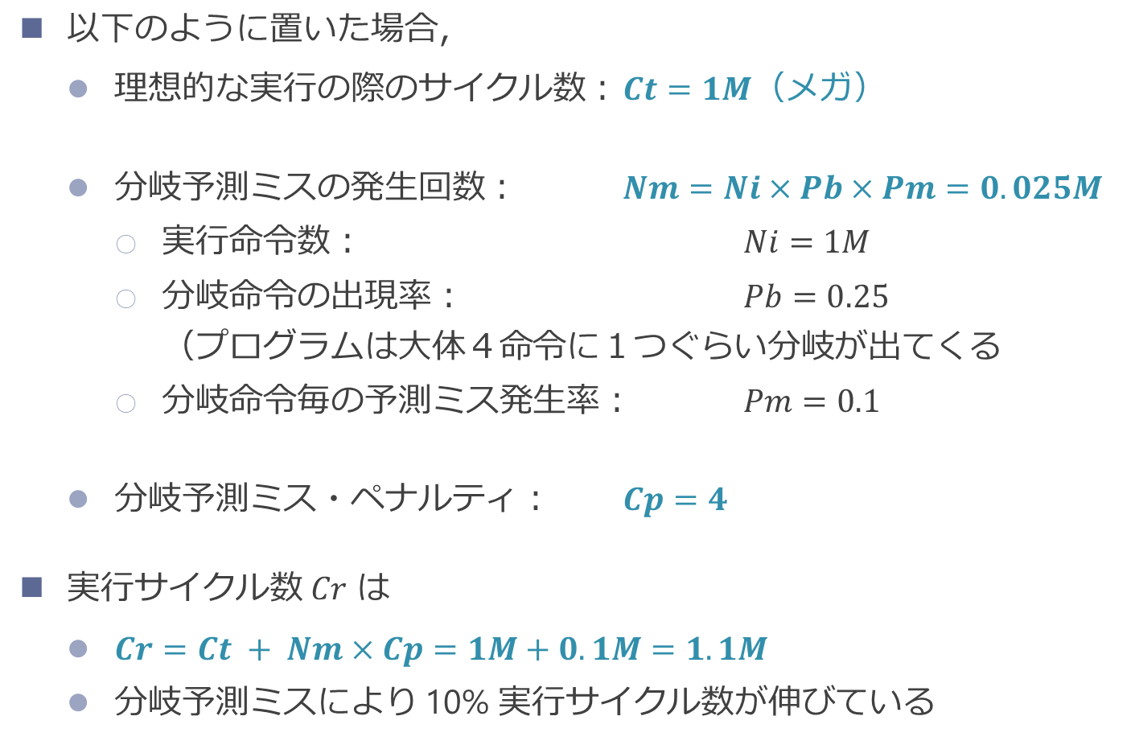
具体的な値を入れてみる
以下のように置いた場合，
理想的な実行の際のサイクル数： $Ct=1M$（メガ）
分岐予測ミスの発生回数： $Nm=Ni×Pb×Pm=0.025M$
実行命令数： $Ni=1M$
分岐命令の出現率： $Pb=0.25$
（プログラムは大体４命令に１つぐらい分岐が出てくる
分岐命令毎の予測ミス発生率： $Pm=0.1$
分岐予測ミス・ペナルティ： $Cp=4$
実行サイクル数 $Cr$ は
$Cr=Ct + Nm×Cp=1M+0.1M=1.1M$
分岐予測ミスにより 10% 実行サイクル数が伸びている

Slide 6
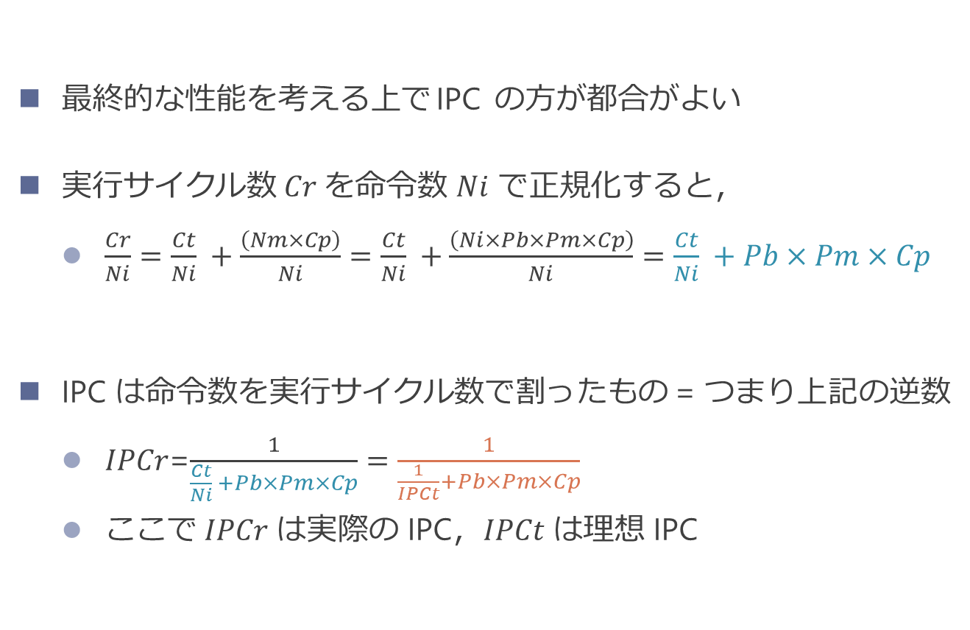
IPC で考えると
最終的な性能を考える上で IPC の方が都合がよい
$実行サイクル数 Cr$ を命令数 $Ni$ で正規化すると，
$\frac{Cr}{Ni}=\frac{Ct}{Ni} +\frac{\left(Nm×Cp\right)}{Ni}=\frac{Ct}{Ni} +\frac{\left(Ni×Pb×Pm×Cp\right)}{Ni}=\frac{Ct}{Ni} +Pb×Pm×Cp$
IPC は命令数を実行サイクル数で割ったもの = つまり上記の逆数
$IPCr$=$\frac{1}{\frac{Ct}{Ni} +Pb×Pm×Cp}=\frac{1}{\frac{1}{IPCt}+Pb×Pm×Cp}$
$ここで IPCr$ は実際の IPC，$IPCt$ は理想 IPC

Slide 7
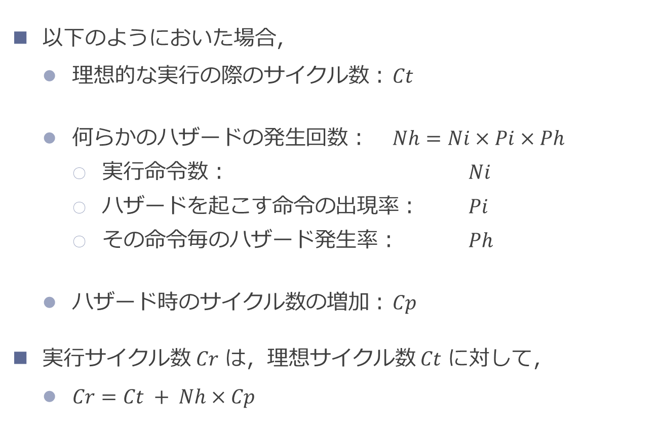
一般化できる
以下のようにおいた場合，
理想的な実行の際のサイクル数： $Ct$
何らかのハザードの発生回数： $Nh=Ni×Pi×Ph$
実行命令数： $Ni$
ハザードを起こす命令の出現率： $Pi$
その命令毎のハザード発生率： $Ph$
ハザード時のサイクル数の増加： $Cp$
実行サイクル数 $Cr$ は，理想サイクル数 $Ct$ に対して，
$Cr=Ct + Nh×Cp$

Slide 8
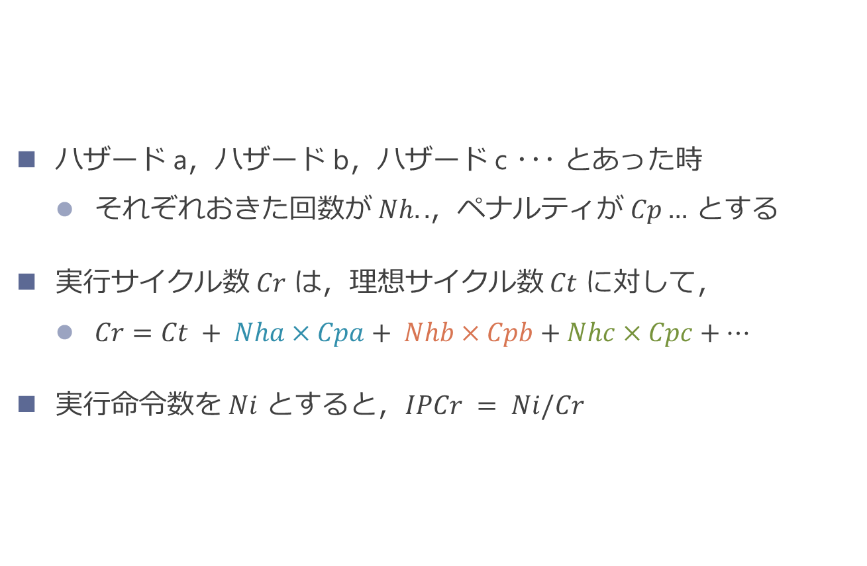
一般化できる
ハザード a，ハザード b，ハザード c ･･･ とあった時
それぞれおきた回数が $Nh..$，ペナルティが $Cp…$ とする
実行サイクル数 $Cr$ は，理想サイクル数 $Ct$ に対して，
$Cr=Ct + Nha×Cpa+ Nhb×Cpb+Nhc×Cpc+…$
実行命令数を $Ni$ とすると，$IPCr = Ni/Cr$

Slide 9
課題 ８
以下のような条件を考える
10段のパイプラインを持つ 2-way スーパスカラプロセッサであり，理想的には IPC=2 で実行できる
全実行命令におけるなんらかのデータハザードの発生率は 0.2
このデータハザード発生時は 1 サイクル実行時間が伸びるものとする
全実行命令における分岐命令の出現率は 0.2
分岐予測ミス率は 0.3
(1) この CPU を改良する際， 「3-way スーパスカラにする」 「2-way のまま15段パイプラインにする」 「2-way のまま分岐予測器を改良する」 のどれが最も性能が上がるかを性能を計算して検討せよ
この CPU を 3-way スーパスカラにすると理想的には IPC=3 で実行できるがデータハザードの発生率は 0.3 に上昇するとする
また，分岐予測器を改良すると分岐予測ミス率が 0.2 にまで削減されるとする

Slide 10
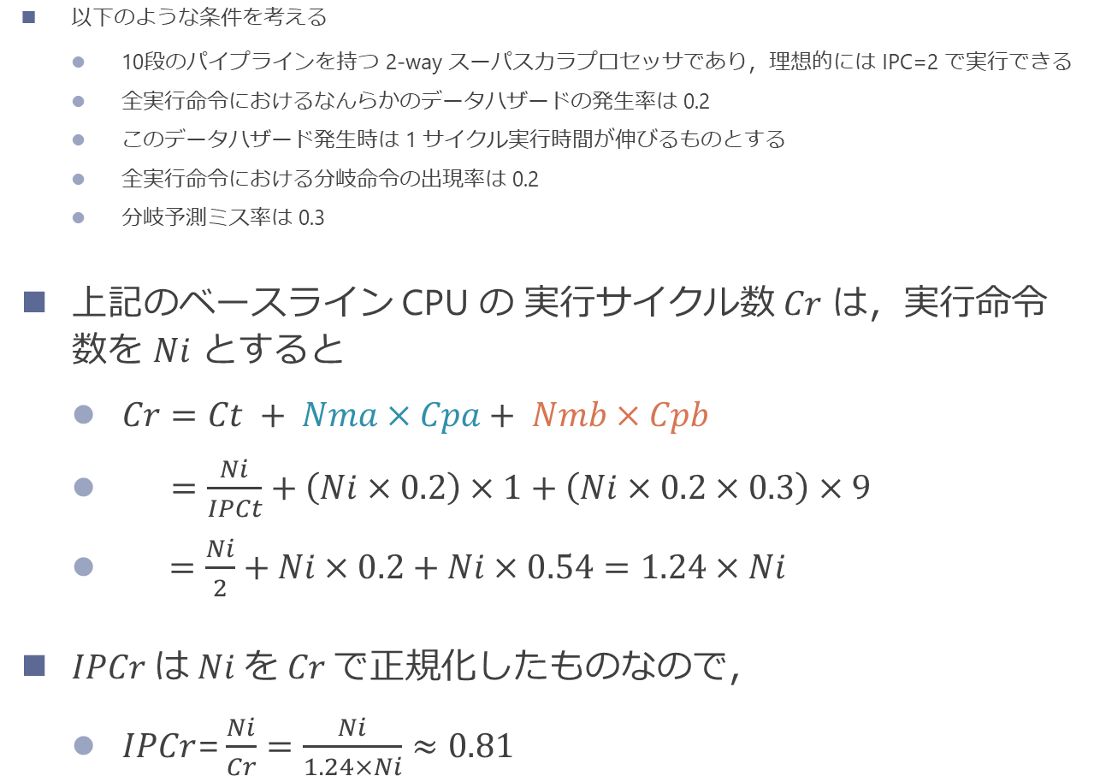
課題８（１） まず実行サイクル数を求めてから，正規化する
以下のような条件を考える
10段のパイプラインを持つ 2-way スーパスカラプロセッサであり，理想的には IPC=2 で実行できる
全実行命令におけるなんらかのデータハザードの発生率は 0.2
このデータハザード発生時は 1 サイクル実行時間が伸びるものとする
全実行命令における分岐命令の出現率は 0.2
分岐予測ミス率は 0.3
上記のベースライン CPU の 実行サイクル数 $Cr$ は，実行命令数を $Ni$ とすると
$Cr=Ct + Nma×Cpa+ Nmb×Cpb$
$=\frac{Ni}{IPCt}+\left(Ni×0.2\right)×1+\left(Ni×0.2×0.3\right)×9$
$=\frac{Ni}{2}+Ni×0.2+Ni×0.54=1.24×Ni$
$IPCr$ は $Ni$ を $Cr$ で正規化したものなので，
$IPCr\text{=}\frac{Ni}{Cr}=\frac{Ni}{1.24×Ni}≈0.81$

Slide 11
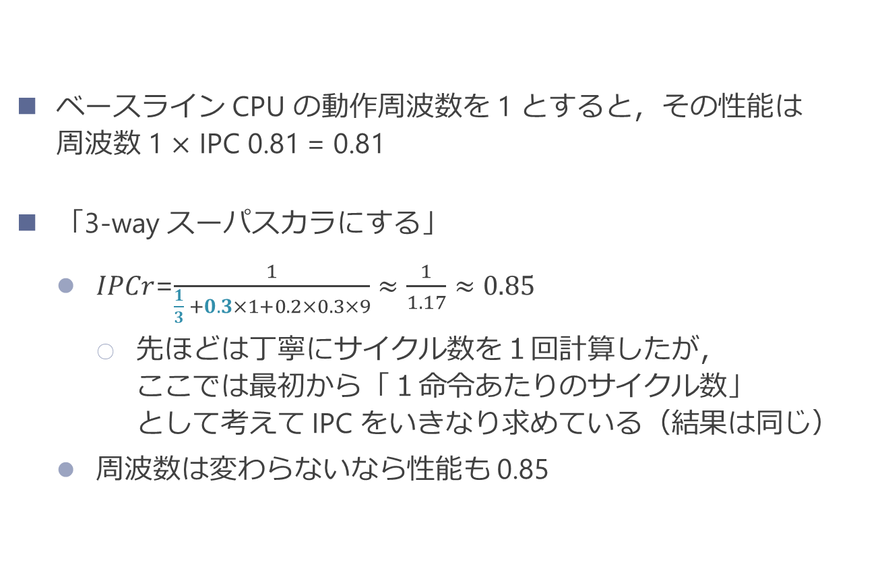
課題８（１）
ベースライン CPU の動作周波数を 1 とすると，その性能は 周波数 1 $×$ IPC 0.81 = 0.81
「3-way スーパスカラにする」
$IPCr$=$\frac{1}{\frac{1}{3} +0.3×1+0.2×0.3×9}≈\frac{1}{1.17}≈0.85$
先ほどは丁寧にサイクル数を１回計算したが， ここでは最初から「１命令あたりのサイクル数」 として考えて IPC をいきなり求めている（結果は同じ）
周波数は変わらないなら性能も 0.85

Slide 12
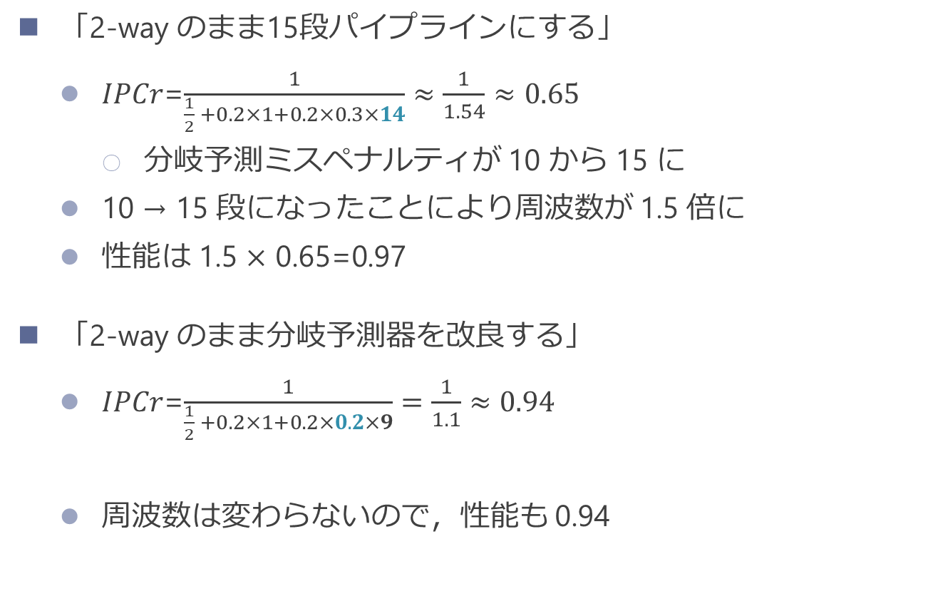
課題８（１）
「2-way のまま15段パイプラインにする」
$IPCr$=$\frac{1}{\frac{1}{2} +0.2×1+0.2×0.3×14}≈\frac{1}{1.54}≈0.65$
分岐予測ミスペナルティが 10 から 15 に
10 → 15 段になったことにより周波数が 1.5 倍に
性能は 1.5 $×$ 0.65=0.97
「2-way のまま分岐予測器を改良する」
$IPCr$=$\frac{1}{\frac{1}{2} +0.2×1+0.2×0.2×9}=\frac{1}{1.1}≈0.94$
周波数は変わらないので，性能も 0.94

Slide 13
課題８（１）
まとめると，
ベースライン：0.81
3-way スーパスカラにする：0.85
2-way のまま15段パイプラインにする：0.97 最も速い
2-way のまま分岐予測器を改良する：0.94

Slide 14
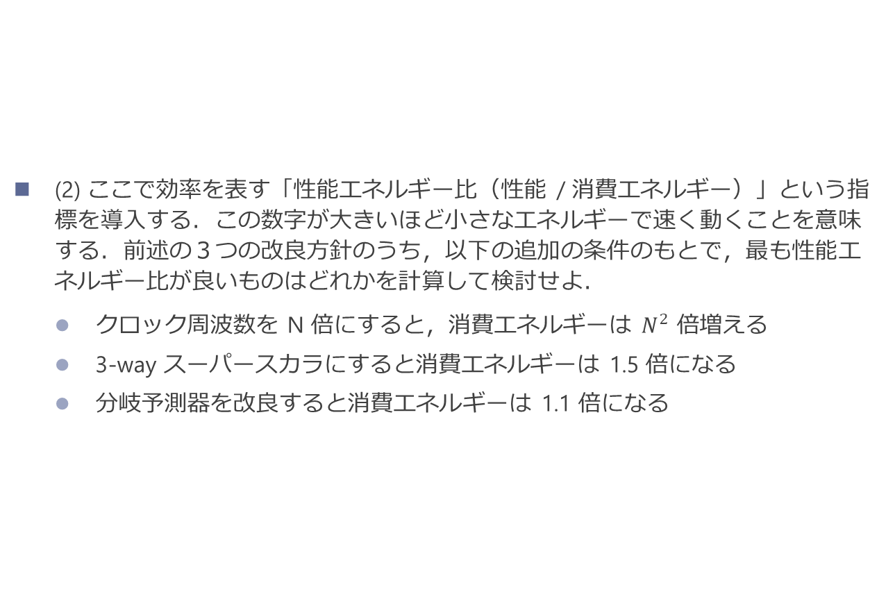
課題 ８（２）
(2) ここで効率を表す「性能エネルギー比（性能 / 消費エネルギー）」という指標を導入する．この数字が大きいほど小さなエネルギーで速く動くことを意味する．前述の３つの改良方針のうち，以下の追加の条件のもとで，最も性能エネルギー比が良いものはどれかを計算して検討せよ．
クロック周波数を N 倍にすると，消費エネルギーは $N^{2}$ 倍増える
3-way スーパースカラにすると消費エネルギーは 1.5 倍になる
分岐予測器を改良すると消費エネルギーは 1.1 倍になる

Slide 15
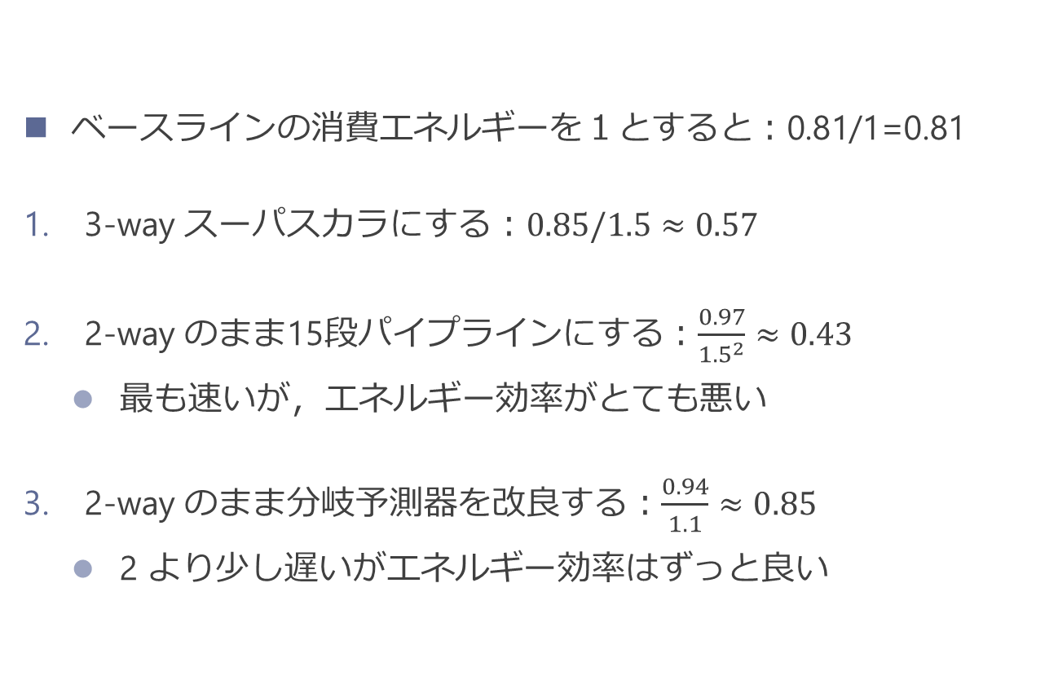
課題 ８（２）
ベースラインの消費エネルギーを１とすると：0.81/1=0.81
3-way スーパスカラにする：$0.85/1.5≈0.57$
2-way のまま15段パイプラインにする：$\frac{0.97}{{1.5}^{2}}≈0.43$
最も速いが，エネルギー効率がとても悪い
2-way のまま分岐予測器を改良する：$\frac{0.94}{1.1}≈0.85$
2 より少し遅いがエネルギー効率はずっと良い

Slide 16
メモリと，キャッシュの基本

Slide 17
今日の内容
メモリ
キャッシュの基本

Slide 18
メモリ

Slide 19
メモリ
メモリ：RAM（Random Access Memory）
複数のデータを記憶する回路
配列のように，位置を指定して読み書きする

Slide 20
メモリ
データ：
07h
10h
30h
3Eh
01h
32h
20h
80h
…
…
アドレス：
0h
1h
2h
…
8000h
8001h
8002h
8003h
8004h
…
メモリは命令列と，計算するデータを保持する
単一の巨大な配列があると思えばよい
C 言語の配列は，これを切り出してユーザーに見せている
数字が入る箱がたくさん並んでいるイメージ
アドレス：箱の通し番号（住所）
データ ：箱の中身の数字

Slide 21
メモリ
メモリの基本
構造
動作
容量と速度
メモリの詳細
SRAM と DRAM
なぜメモリが存在するのか？

Slide 22
メモリの基本構造：セルを行列状に配置
bit lines
セル：
1ビットの情報を記憶
ビットライン：
列方向の配線
ワードライン：
行方向の配線
デコーダ：
アドレスをデコードしてワードラインをアサート
カラム・セレクタ：
ビットライン出力から１つを選んで出力
cell
0
1
0
1
1
0
0
1
address
decoder
0
0
0
0
word lines
1
1
1
0
column selector
data

Slide 23
メモリの読み出し操作
bit lines
アドレスのデコード
ワードラインのアサート （行の指定）
ビットラインへの１行分のデータの読み出し
カラムセレクタによる 目的のビットの選択
（書き込みはこれの逆を 行う
cell
0
1
0
1
1
0
0
1
address
decoder
0
0
0
0
word lines
1
1
1
0
column selector
data

Slide 24
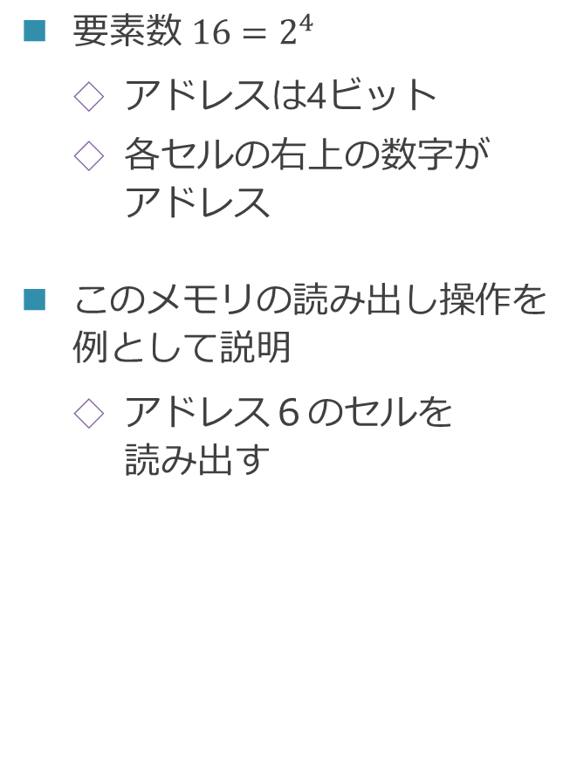
メモリの読み出し動作の例
bit lines
要素数 ${16=2}^{4}$
アドレスは4ビット
各セルの右上の数字が アドレス
このメモリの読み出し操作を例として説明
アドレス６のセルを 読み出す
０
１
２
cell
３
0
1
0
1
４
５
６
７
1
0
0
1
address
decoder
８
９
１０
１１
0
0
0
0
word lines
１２
１３
１４
１５
1
1
1
0
column selector
data

Slide 25
メモリの読み出し動作（１） アドレスのデコード
bit lines
どの行を読むか決める
各行は４つセルがある
アドレスを４で割って 切り捨てた行目が 読むべき場所
６=0110（２進数）
デコーダ
数字を対応するワンホット信号に変換する回路
ワンホット信号：
n 本のうち，１つだけが１で他が０の信号
アドレス上位の２ビットを デコード
０
１
２
cell
３
0
1
0
1
４
５
６
７
1
0
0
1
６
decoder
８
９
１０
１１
0
0
0
0
word lines
１２
１３
１４
１５
1
1
1
0
column selector
data

Slide 26
メモリの読み出し動作（２） ワードラインのアサート
bit lines
読み出す行に対応した ワードラインをアサート
先ほどのデコード結果を使う
０
１
２
cell
３
0
1
0
1
４
５
６
assert
７
1
0
0
1
６
decoder
８
９
１０
１１
0
0
0
0
word lines
１２
１３
１４
１５
1
1
1
0
column selector
data

Slide 27
メモリの読み出し動作（３） ワード（１行分のデータ）の読み出し
bit lines
ワードラインがアサートされると， そこに接続されたセルがビットラインに自身の中身を流す
これにより，１行分のデータが読み出される
０
１
２
cell
３
0
1
0
1
４
５
６
７
1
0
0
1
６
decoder
８
９
１０
１１
0
0
0
0
word lines
１２
１３
１４
１５
1
1
1
0
1
0
0
1
column selector
data

Slide 28
メモリの読み出し動作（４） 列の選択
bit lines
読み出された１行分のデータから，最終的に必要な１ビットを選択
どの列を読むか決める
各列は４つセルがある
アドレスを４で割った余りの列が読むべき場所
６=0110（２進数）
カラム・セレクタにより ビットを選択する
読み出し幅によっては この部分がないこともある
０
１
２
cell
３
0
1
0
1
４
５
６
７
1
0
0
1
６
decoder
８
９
１０
１１
0
0
0
0
word lines
１２
１３
１４
１５
1
1
1
0
1
0
0
1
column selector
0
data

Slide 29
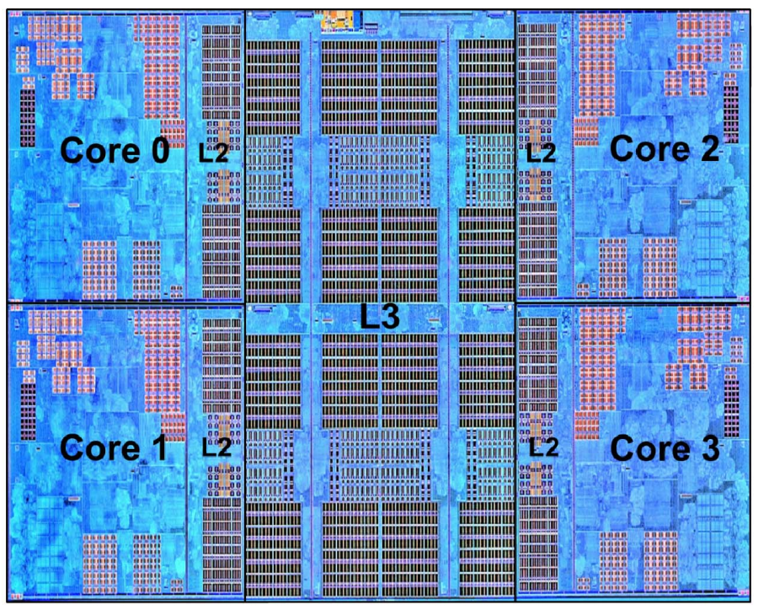
AMD Zen という CPU のチップ写真 Teja Singh et al., Zen: An Energy-Efficient High-Performance ×86 Core より
赤や紫の「田」の字の構造の部分が全部メモリ（SRAM）
レジスタやキャッシュ，各種テーブルなど

Slide 30
「田」の字の構造
「田」の字の構造になっているのは，
縦線がデコーダで左右に対してワードラインをアサート
横線でビットラインのデータを拾う

Slide 31
メモリ
メモリの基本
構造
動作
容量と速度
メモリの詳細
SRAM と DRAM
なぜメモリが存在するのか？
マルチポート・メモリ
メモリを対象にしたアタック

Slide 32
メモリの性質
容量（大きい or 小さい）
どのぐらい数のデータを覚えることができるか
速度（速い or 遅い）
どのぐらいの速さで読み書きできるか
容量と速度にはトレードオフがある
「大きくて速くいメモリ」は作ることができない

Slide 33
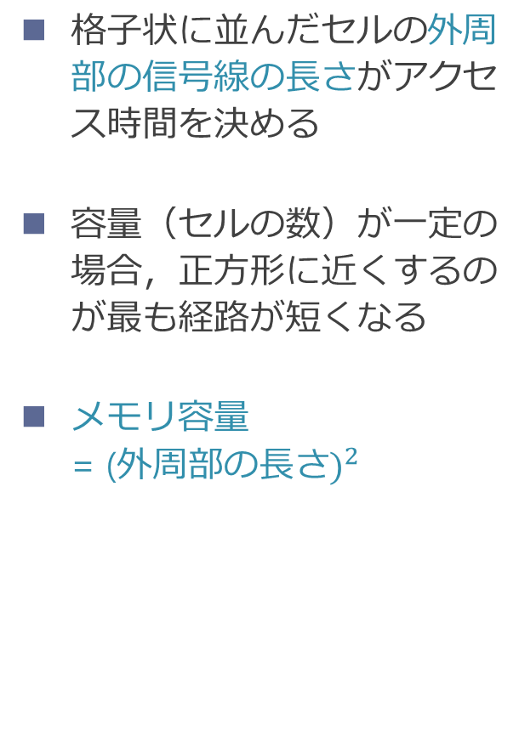
アクセス時間は容量の平方根ぐらいに比例
格子状に並んだセルの外周部の信号線の長さがアクセス時間を決める
容量（セルの数）が一定の場合，正方形に近くするのが最も経路が短くなる
メモリ容量 =${\text{ (}\text{外周部の長さ})}^{2}$
cell
0
1
0
1
1
0
0
1
decoder
0
0
0
0
word lines
1
1
1
0
column selector
data

Slide 34
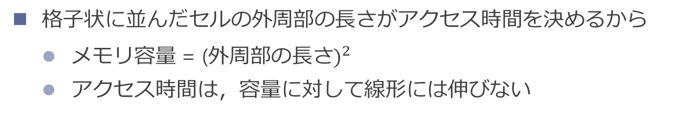
アクセス時間は容量に直接は比例しない （容量の平方根ぐらいに比例
CPU内：32KB
1ns
メインメモリ：32GB
数百ns
格子状に並んだセルの外周部の長さがアクセス時間を決めるから
メモリ容量 =${\text{ (}\text{外周部の長さ})}^{2}$
アクセス時間は，容量に対して線形には伸びない

Slide 35
速度
信号線の長さがなぜ問題に？
電気信号が伝わる速度はとても速いのでは？
計算してみる：
光の速度： 秒速 30万Km = 3×10^8 m
CPU の動作周波数： 3GHz = 3×10^9 Hz
1回の処理で光が進める長さ = (3×10^8) / (3×10^9) = 0.1m = 10cm
光の速度でも大して進めないぐらい，今のコンピュータは速い
回路中の電気信号の伝達は光よりもだいぶ遅い

Slide 36
メモリの速度と容量のまとめ
速さと大きさにはトレードオフがある
「大きくて遅いメモリ」か「小さくて速いメモリ」しか作れない
容量を大きくすると，その分メモリ内の信号線が伸びる
実際には，セルをどのような方式で作るかでも大きく変わる
しかし，上記のトレードオフは常になりたつ

Slide 37
メモリ
メモリの基本
構造
動作
アクセス時間
メモリの詳細
SRAM と DRAM
なぜメモリが存在するのか？

Slide 38
メモリのバリエーション
メモリは基本的にはみな同じ構造を取る
情報を記憶するセルの中身が方式ごとに異なる
SRAM と DRAM を簡単に紹介
現代のコンピュータはおおよそこの２種類で作られている
この講義的には性質の大ざっぱな違いがわかっていればよい
（細かい動作まではあまりわかってなくても良い

Slide 39
Static Random Access Memory (SRAM)
セルにインバータ（NOT ゲート）のループを使った方式
Static とはどう言う意味か？
動作が静的（何もしなければ電流をほとんど消費しない）
電源を入れている限りは内容が消えない
一般的にはメモリの中で最も高速
CPU 内の論理回路と同じトランジスタを使って作るから
レジスタなどは SRAM で作られている

Slide 40
SRAM のセル（1bit）
bit line
bit line
word line
インバータのループにより 1 bit を記録
ループの左右が [1:0] あるいは [0:1] の２つの定常状態を持つ
D-FF とかと同じ原理
ただし，クロックに同期させるための仕組みがない分単純

Slide 41
SRAM の読み出し
bit line
bit line
word line
NMOS
NMOS
1
0
読み出す行のワードラインが高電位（1）に
その行の NMOS が ON になりビットラインとインバータが接続
ビットラインを通じてセルの内容が伝えられる

Slide 42
Dynamic Random Access Memory (DRAM)
セルにコンデンサを使った方式
Dynamic とはどう言う意味か？
動作が動的：電荷がもれて記憶が消えていく
速度は遅いが，セルを小さく作れるので容量が稼げる
メイン・メモリは DRAM で出来ているのが普通

Slide 43
DRAM のセル
bit line
word line
セルをコンデンサによって構成
電荷がたまっていれば１，そうでなければ０
時間が経つと自然に電荷が抜けてデータが消える
電荷を維持するため，定期的にリフレッシュと呼ばれる操作を行う
具体的には，一回読んで同じデータを書き戻す

Slide 44
DRAM の読み出し
bit line
word line
ビットラインに電荷をプリチャージ
ビットライン全体を一種のコンデンサだと思う
高電位にして電荷を信号線にためる
読み出す行のワードラインを高電位に
NMOS が ON になりビットラインと接続
セルの状態に応じてディスチャージが起きる
セルに電荷がある（１）→ ビットラインの状態は変わらない
セルに電荷がない（０）→ ビットラインの電位が下がる

Slide 45
SRAM の場合との違い
bit line
word line
sense amp
読み出し時に内容が破壊される
ビットラインとコンデンサが接続されると，電荷が流れ出す
コンデンサがビットラインをディスチャージする速度は遅い
センスアンプと呼ばれる微小な電圧の変化を増幅する回路を使う

Slide 46
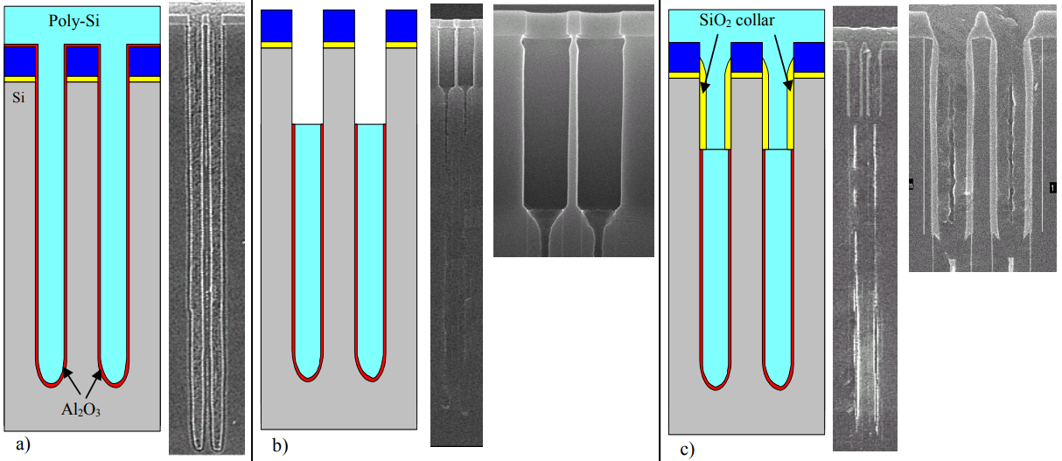
DRAM セルのコンデンサの作り方 H. Seidl et al, A Fully Integrated Al2O3 Trench Capacitor DRAM for Sub-100nm Technology より
チップの表から裏に向けて深い穴を掘って表面積を稼ぐ
コンデンサの容量は表面積に比例
トレンチ（塹壕の意味）と呼ばれる
特殊な工程が必要なので通常のトランジスタと混ぜて作るのが難しい
DRAM は CPU とは違う専用のチップで製造される

Slide 47
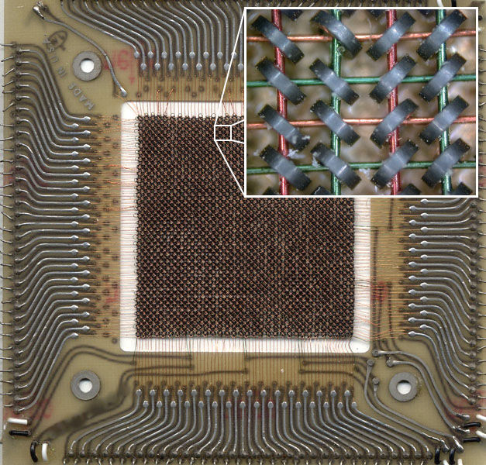
過去に使われていたもの：磁気コアメモリ https://ja.wikipedia.org/wiki/%E7%A3%81%E6%B0%97%E3%82%B3%E3%82%A2%E3%83%A1%E3%83%A2%E3%83%AA より
1950年代から使用されていた
いわゆる「コアダンプ」のコアとは元々この磁気コアのこと

Slide 48
メモリ
メモリの基本
構造
動作
アクセス時間
メモリの詳細
SRAM と DRAM
なぜメモリが存在するのか？

Slide 49
メモリの存在する理由
D-FF とマルチプレクサがあれば，等価な機能は実現できる
しかし実際には，メモリ専用の回路が用意される
メモリ専用の回路が用意される理由：
D-FF とマルチプレクサよりも，高密度に実装したいから
同じチップ面積で，より多くの情報を記憶したい

Slide 50
D-FF とマルチプレクサによる 4bit の RAM
a0
a1
０
1
out
2
3
４エントリの LUT を D-FF で構成してみる
中身を憶える 4つの D-FF
場所を指定して選択する2段のマルチプレクサ

Slide 51
D-FF：トランジスタ 16個
d
q
clk
d
q

Slide 52
マルチプレクサ：トランジスタ 6個
s
i0
o
i1
s
i0
s
o
i1
s

Slide 53
4bit メモリに必要なトランジスタ数：82
16*4+6*3=82

Slide 54
SRAM と DRAM のセル（1bit）
SRAM：2 + 2*2 = 6
DRAM：1 +コンデンサ１
D-FF よりも圧倒的に単純

Slide 55
SRAM と DRAM（4bit）
SRAM：6*4 = 24
DRAM：4 +コンデンサ 4

Slide 56
メモリのまとめ （おおよそこのぐらいの事がフワッと分かってれば良い
メモリ（RAM: Random Access Memory）
複数のデータを記憶し，配列のように位置を指定して読み書きする
なるべく少ない回路で なるべく多くの記憶を行うために存在
構造とアクセス時間：
1bit の記憶を行うセルを格子状にならべた構造を持つ
読み書きにかかる時間：
記憶容量の平方根程度に比例
信号線の長さに比例するため，速度と容量にはトレードオフがある

Slide 57
メモリのまとめ （おおよそこのぐらいの事がフワッと分かってれば良い
SRAM：
セルにインバータのループを使ったもの
高速だが低密度
電源を入れている限りは記憶が消えない
DRAM
セルにコンデンサを使ったもの
低速だが高密度
電源を入れていても記憶が消えていく
リフレッシュが必要

Slide 58
キャッシュ

Slide 59
キャッシュとは？
「キャッシュ」って，ブラウザのあれ？
ちょっと違うけど，原理は同じもの

Slide 60
原理は同じ
ブラウザのキャッシュ
WEB サーバーからページを取ってくるのは遅い
1回見たページを PC やスマホの「キャッシュ」に置いておく
2回目からは表示が速い
メモリのキャッシュ
メイン・メモリからデータを取ってくるのは遅い
1回読んだデータを CPU の「キャッシュ」に置いておく
2回目からは読み込みが速い

Slide 61
性能へ大きく影響するし，影響範囲も広い
キャッシュは現代のコンピュータにおいてとても重要
ほとんどのプログラムで性能に大きな影響を与えている

Slide 62
例：行列積の実装と性能
三重ループとして実装できる
ループの順番は任意に入れ替え可能
単にループの順番を入れ替えるだけで処理時間が大きく変化する
外側から k j i の順 → 178秒
外側から k i j の順 → 20秒
外側から j i k の順 → 1100秒
この変化は，キャッシュを有効に働かせているかどうかに由来
計算量や全体としてのメモリ使用量は全く同じなのに
for (int k = 0; k < SIZE; k++)
for (int j = 0; j < SIZE; j++)
for (int i = 0; i < SIZE; i++)
a[k][j] += b[k][i] * c[i][j];

Slide 63
内容
キャッシュの基本的な考え方
基本的な原理と構造
容量の性能への影響

Slide 64
記憶階層
以下を階層的に組み合わせる
小さいけど速いメモリ：キャッシュ
大きいけど遅いメモリ：メイン・メモリ
背景：大きくて速いメモリは作れない
CPU
CPU
短時間（値があれば）
長時間
キャッシュ
メイン・メモリ
メイン・メモリ

Slide 65
キャッシュの動作
ソフトの性質：
一度使用した値は，すぐにまた使う可能性が高い
ブラウザのキャッシュと同じ
一度利用した値を入れておくことで，2度目からは高速に
CPU
CPU
短時間（値があれば）
長時間
キャッシュ
メモリ
メモリ

Slide 66
時間的局所性
「一度使用した値は，すぐにまた使う可能性が高い」という性質
なぜか？
人間は，「普通は」関連のある処理同士を近くに書く
プログラムの各行ごとに全く関係無い処理を混ぜたりは 「普通は」しない
関連する処理は，当然同じデータを使う可能性が高い
同じ入力データの使いまわし
前の行の結果を次の行の入力で使う
for ループなどはこれらの典型

Slide 67
実際には多層の構造になっている
中間の速さと大きさのキャッシュが 複数組み合わされている
PC に使われている CPU だと L1 ～ L3 まで あるのが一般的
L は Level の略で， 大きいほど（高次）CPU から遠い
L1
L2
L3 キャッシュ
メモリ

Slide 68
キャッシュの基本的な考え方のまとめ
記憶階層
小さいけど速いメモリ：キャッシュ
大きいけど遅いメモリ：メイン・メモリ
時間的局所性
一度使用した値は，すぐにまた使う可能性が高い性質のこと
実際には多層の構造になっている
中間の速さと大きさのキャッシュが複数組み合わされている

Slide 69
内容
キャッシュの基本的な考え方
基本的な原理と構造
容量の性能への影響

Slide 70
キャッシュへの性能への影響
下記のような二重ループを考える
SIZE がキャッシュの容量に収まっていれば， 内側ループ終了後に table の全データがキャッシュに乗る
次の内側の周回では全データがキャッシュに乗っているので速い！
for (int i = 0; i < NUM_TEST; i++) {
uint32_t p = 0;
for (int j = 0; j < SIZE; j++) {
p += table[j];
}
}
キャッシュ 32KB
1ns
メモリ
100ns

Slide 71
実際の測定データ
< 256KB×2
L3 (8MB?)
< 32KB×2
L1(32KB)
L２(256KB)
縦軸を基数10の対数軸，横軸を基数２の対数軸に
低次キャッシュの内容は必ず高次に含まれる仕様
（そうなるかはメーカーや世代に依存．含まれないこともある
256KB+32KB ではなく 256KB で変化しはじめる

Slide 72
プログラム最適化の上で，重要なポイント
データ量
CAP（キャッシュ容量）
SIZE（アクセス範囲）
ループ後のキャッシュ上のデータ
上記の状態を保つこと
ワーキング・セット：
処理のまとまりごとに，アクセスするデータの範囲（使用量）
ワーキング・セットがキャッシュ容量に収まることが重要

Slide 73
まとめ
メモリ
構造，動作，容量と速度
SRAM と DRAM
メモリの存在理由
キャッシュ
基本的な原理と構造
容量の性能への影響

Slide 74
課題 ９
以下のような条件を考える
10段のパイプラインを持つ 2-way スーパスカラプロセッサであり，理想的には IPC=2 で実行できる
ロード命令の出現率は 0.15
CPU は L1 キャッシュをもつ
ロード命令のみが L1 キャッシュやメモリにアクセスするものとする
L1 キャッシュのヒット時には一切のペナルティなしで実行できる
(1) 以下の場合の IPC を求めよ
ロード命令による L1 キャッシュのアクセス１回あたりのミス率が 0.02
ミスの発生時は 100 サイクル追加で時間がかかる

Slide 75
課題 ９
(2) 以下の場合の IPC を求めよ
L1 キャッシュの容量を倍にしたもの
L1 キャッシュに良く当たるようになったため，ミス率が 0.01 に
L2 キャッシュを追加したもの
L2 へのアクセス１回あたりのミス率は 0.1
L2 は L1 にミスしたときのみアクセスするものとする
L2 ヒット時は L1 ヒット時からの実行時間の追加が 15 サイクル
L2 ミス時は L1 ヒット時からの実行時間の追加が 150 サイクル
(3) これまでに出てきた３つのモデルの性能を求め比較せよ
ただし L1 キャッシュ容量を倍にした場合， キャッシュのアクセス時間が伸びてしまうため， 周波数が 0.8 倍になるものとする

Slide 76
期末試験について
いまのところ 7/30 の予定
A4 裏表１枚 手書きのみの持ち込み可の予定

Slide 77
提出方法
以下を提出：
課題９：
提出は Moodle の「課題９」のところからお願いします
紙に書いた場合は写真を撮ってアップロードしてください
感想や質問：
「感想や質問」のところに投稿してください
わからない場所がある場合，具体的に書いてもらえると良いです
提出締め切り
次の講義の開始まで
注意：
課題の出来は，ある程度努力したあとがあれば良しです
必ずしも正解していなくても良いです

Slide 78
付録

Slide 79
SRAM の読み出し
bit line
bit line
word line
1. pre charge
2. NMOS
1
0
ビットラインのプリチャージ
ビットラインをあらかじめ高電位（１）にチャージする
ワードラインをアサート
ループの右にある NMOS が ON に
ループとビットラインが接続される
ビットラインのディスチャージ
ループの右が 0 なら，ビットラインが０に
ループの右が１ならそのまま

Slide 80
なぜプリチャージが必要なのか？
bit line
bit line
word line
1. pre charge
2. NMOS
1
0
単にループとビットラインが接続されるだけではダメ
NMOS が高電位をうまく伝えられないから
もしループの右側が１で NMOS が ON になっても， ビットラインを１に引き上げることはできない
PMOS を追加すればできるが，なるべく小さく作りたいから嫌だ
NMOS を介してビットラインの電位を下げることだけができる
= あらかじめ電位を上げておいて，下がったかどうかで判定

Slide 81
SRAM の書き込み
bit line
bit line
word line
書き込み手順
ループ左右のどちらか０にしたい方のビットラインの電位を下げる
ワードラインをアサートして NMOS を ON に
インバータの状態を強制的にビットライン側から低電位にする
NMOS が低電位しか通せないので，書き込みには２本いる

Slide 82
DRAM の読み出し
bit line
word line
読み出しは，基本的には SRAM と同じ
ビットラインをプリチャージ
ワードラインをアサート
セルの状態に応じてディスチャージが起きる

Slide 83
DRAM の書き込み
bit line
word line
書き込みは，NMOS でも 0.5 までは上げられるのでそれで行う（多分）
SRAM ではインバータをひっくり返す必要があるので， 0.5 ではダメだった
DRAM では 低電位（0）or 中間電位（0.5）を記録する
読み出し時のプリチャージの電圧を 0.5 にして，下がったか どうかで判定

Slide 84
質問とか感想

Slide 85
質問とか感想
課題７（７）の解説でやり直した後に結局 LABEL の下の 命令も実行する、がどういうことなのかわかりませんでした。７（７）のパイプラインの下２行の理解ができていないので、もう一度解説して頂けると嬉しいです。

Slide 86
課題 7
(7) 以下の命令列を実行するのに必要な時間を計算せよ ここで beq はオペランドが等しい時に分岐する分岐命令である プロセッサは分岐予測を行うものとし，beq が分岐予測ミスを起こして LABEL に飛んだあとにフラッシュされてやり直した場合を想定せよ li x1←1 li x2←2 beq x1==x2, LABEL add x1←x2+x3 LABEL: add x2←x3+x4
13ns フォワーディング ありの場合 やり直した後に 結局 LABEL の下の 命令も実行することに注意 パイプラインの各行は上の5つの命令を上から順にやった 場合に対応
F
D
X
M
W
F
D
X
M
W
F
D
X
M
W
F
D
X
M
W
F
D
X
M
W

Slide 87
課題 7
13ns フォワーディングありの場合
やり直した後に結局 LABEL の下の命令（add x2←x3+x4）も実行することに注意
li x1←1 li x2←2 beq x1==x2, LABEL add x1←x2+x3 add x2←x3+x4
F
D
X
M
W
F
D
X
M
W
F
D
X
M
W
F
D
X
M
W
この期間の処理は 分岐予測ミスで 取り消されている
（add x2←x3+x4 を先にやって取り消している）
F
D
X
M
W

Slide 88
質問とか感想
課題7で、Dの後にバブルが発生するのと、Fの後にバブルが発生するのの違いが、まだ理解できません。

Slide 89
課題 7
(5) 以下の命令列を実行するのに必要な時間を計算せよ 依存関係のために必要な場合のみパイプラインを適宜ストールして実行するものとせよ ld x2←(x1) add x1←x2+x3 ld x2←(x3) add x5←x2+x7
10ns（フォワーディングありの場合） 1,3 命令目の ld では M が終わるまで値が取れないため， それに依存した後ろにある命令ではバブルが生じる（ストールが発生する）
F
D
X
M
W
F
D
bb
X
M
W
F
bb
D
X
M
W
F
D
bb
X
M
W

Slide 90
課題 7
(6) 以下の命令列を実行するのに必要な時間を計算せよ ここで mul は乗算命令であり X に４サイクルが必要である． 依存関係を満たすために必要な場合のみ パイプラインを適宜ストールして実行するものとせよ mul x2←x1+x4 add x1←x2+x3 add x5←x2+x7
10ns （フォワーディングありの場合）
F
D
X
X
X
X
M
W
F
D
bb
bb
bb
X
M
W
F
bb
bb
bb
D
X
M
W

Slide 91
質問とか感想
課題の中のCpはどのように求めますか？

Slide 92
質問とか感想
授業を聞いているときは内容を理解できているか怪しかったのですが、実際に課題を解いて見るとIPCの計算の意味だったりを理解できたような気がします。

Slide 93
質問とか感想
クロック周波数を上げても消費電力が上がらない方法はありませんか

Slide 94
質問とか感想
データハザードが発生しやすいプログラムにはどのようなものがありますか

Slide 95
質問とか感想
どの方法が一番早くなる、みたいな計算は実際の現場だとどのように求められているのか気になりました。

Slide 96
質問とか感想
がっつり数式が出てきてビビりましたが、そこまで複雑ではなかったので助かりました。
最初言葉と数式でIPCの式を説明された時は混乱しましたが、実際手を動かしながらスライドを見返すと意味がわかってきて理解することができました。同じ1部分変えるという条件でも性能の変化は様々で面白かったです。

Slide 97
質問とか感想
どんどん複雑になってきて作業と化してるけど、実際には授業で扱った内容をきちんと理解して発展させられるようにならないと意味がないように感じるし、なんだかゾッとしてきます。
あと、この間、昔エンジニアだったおじいちゃんと会ったときに、一方的にコンピュータの難しい構造について語られたのですが、この授業で扱った内容と被ってて話の意味が少し理解できて盛り上がりました。

Slide 98
質問とか感想
p20の、パイプライン段数を倍にした場合、１サイクルあたり２命令の仕事をしているかと思った。
同じ「時間」あたりで２命令の仕事をしています

Slide 99
質問とか感想
分岐予測のミス率が思っていたよりも小さく設定されていて少し驚きました。if文なら２択だから確率も半々くらいなのではと思っていました。 当たり前ではありますが、実際に計算してみて性能が上がっているのを見るとなんとなく嬉しい感じがします。

Slide 100
質問とか感想
アスキーねこの出番が減るということで少し悲しいです……それはさておき、IPCの式に出てくる用語が代入するうちにこんがらがりそうで怖いです。しっかり復習しようと思います。

